Slide 1

Trajectoires écopoétiques dans la littérature taïwanaise contemporaine
CEFC Taipei 28 mai 2012
Gwennaël Gaffric (關首奇)
Doctorant
Institut d’Études Transtextuelles et Transculturelles, Université Jean Moulin Lyon 3
Institut de Littérature Taïwanaise, Université Nationale de Taïwan (NTU)

Slide 2

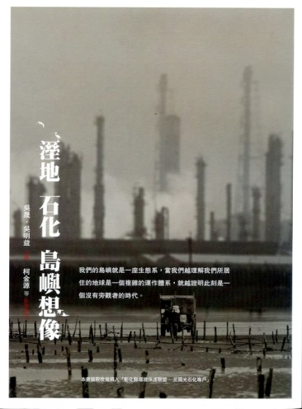
Introduction
CEFC Taipei 28 mai 2012
Une lecture écocritique de la littérature taïwanaise contemporaine
Écologie ? Écopoétique ? Écocritique ?
sanwen (散文)
吳明益、吳晟主編，《溼地．石化．島嶼想像》，2011
Gwennaël Gaffric
Trajectoires écopoétiques dans la littérature taïwanaise

Slide 3

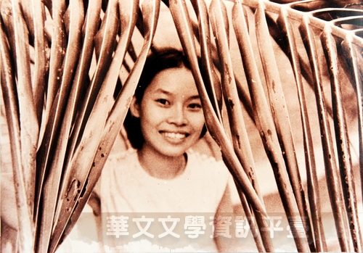
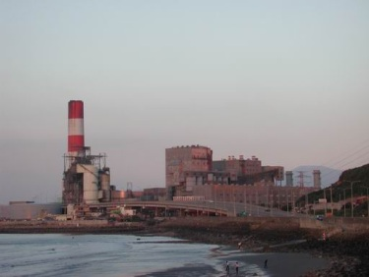
I) La « Nature », la ville et les hybrides
CEFC Taipei 28 mai 2012
Écologie et littérature à Taïwan
報導文學 (littérature de reportage)
心岱，《大地反撲》，1983
Xin Dai, La terre contre-attaque
林口發電廠 (Centrale électrique de Linkou)
Gwennaël Gaffric
Trajectoires écopoétiques dans la littérature taïwanaise

Slide 4

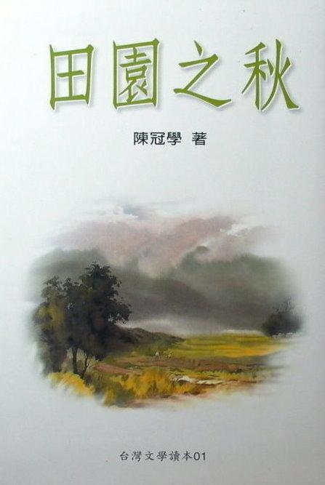
I) La « Nature », la ville et les hybrides
CEFC Taipei 28 mai 2012
Les romantiques et la Nature
徐仁修(Hsu Jen-hsiu)
「復活荒野」
區紀復(Chu Ji-fu)
「回歸自然」
陳冠學，《田園之秋》，1985
Tarn
Koarnhack, Automne bucolique, 1985
Gwennaël Gaffric
Trajectoires écopoétiques dans la littérature taïwanaise

Slide 5
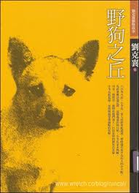
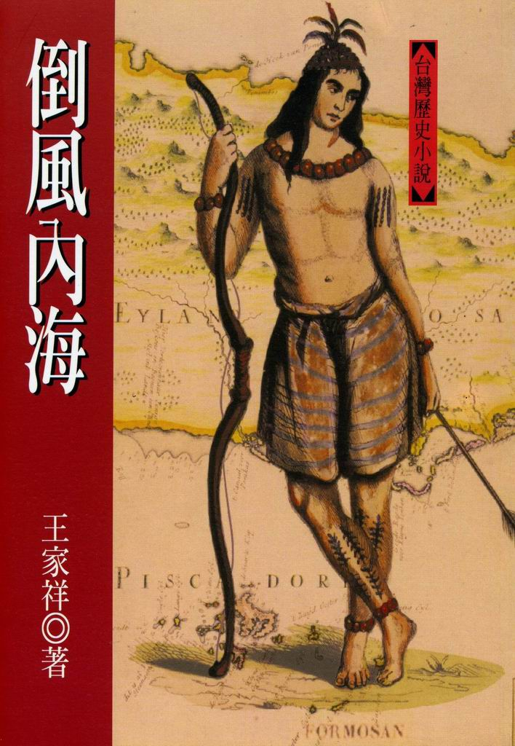
I) La « Nature », la ville et les hybrides
CEFC Taipei 28 mai 2012
Dénaturer la Nature : du nature writing à l’écopoétique
劉克襄，《野狗之丘》，2007
Liu Ke-hsiang, La colline des chiens errants
王家祥，《倒風內海》，1997
Wang Chia-hsiang, La Mer intérieur de Daofeng
Gwennaël Gaffric
Trajectoires écopoétiques dans la littérature taïwanaise

Slide 6
I) La « Nature », la ville et les hybrides
CEFC Taipei 28 mai 2012
自然寫作／自然書寫 (nature writing)
「自然觀察的目的，並不止是在認識各種野花野草、欣賞大自然之美，或者在暢談保育的理念而已。還有很多人和自然間互動的關係，必須透過旅行經驗，找到更有意義的銜接點。」
劉克襄，《偷窺自然》，頁20-21
「野狗算不算一個城市文明的一份子，還是過時的廢棄物？」
劉克襄，《野狗之丘》，頁72
Gwennaël Gaffric
Trajectoires écopoétiques dans la littérature taïwanaise

Slide 7

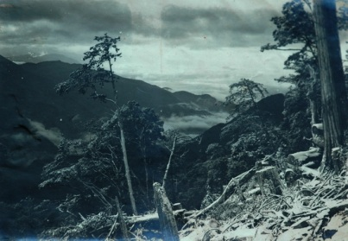
II) Littérature et justice environnementale
CEFC Taipei 28 mai 2012
Colonialisme écologique ?
Walis Nokan (瓦歷斯．諾乾)，《番人之眼》，1999
Walis Nokan, L’œil du sauvage
八仙山林場 (Pat Sien San Forest Park) 1915
Gwennaël Gaffric
Trajectoires écopoétiques dans la littérature taïwanaise

Slide 8
II) Littérature et justice environnementale
CEFC Taipei 28 mai 2012
「[…] 則台灣原住民長期以來即是核廢料 (蘭嶼) 、罪犯流放地點 (蘭嶼)、國家公園設置地點 (玉山、太魯閣、雪霸國家公園) 、資本觀光的開發地域，是結合著毒物、罪犯、資本化、資源國有化的綜合體，是不折不扣的「環境種族主義」的結果。」
Walis Nokan，〈從台灣原住民文學反思生態文化〉
我知道我們即將消失／身分消失在變色龍戶籍法下／但我們並非真的死去／我們的靈魂將與哀傷嚎的土地／一同注目、徘徊、並且安慰／承受災難的花草樹木、大地的毛髮。／我們是在控訴嗎？並沒有啊！／只是安靜的等待你們消失／我們與你們都將死去，不是嗎？／這是大自然給人類最公平的恩典。
Walis Nokan，〈台灣 □ 住民〉，頁119
Gwennaël Gaffric
Trajectoires écopoétiques dans la littérature taïwanaise

Slide 9
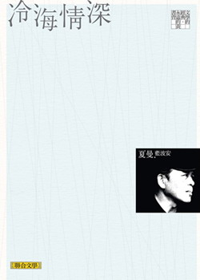
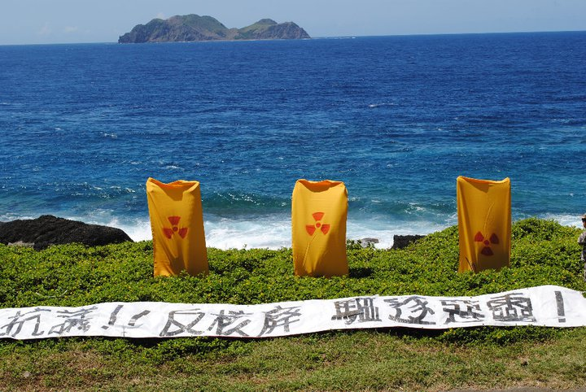
II) Littérature et justice environnementale
CEFC Taipei 28 mai 2012
Littérature « aborigène » et justice environnementale
Syaman Rapongan (夏曼．藍波安)，《冷海情深》，1997
Syaman Rapongan, Mer froide et sentiments profond
Île des Orchidées, 2011. (http://sinanmavivo.blogspot.com/)
Gwennaël Gaffric
Trajectoires écopoétiques dans la littérature taïwanaise

Slide 10
II) Littérature et justice environnementale
CEFC Taipei 28 mai 2012
「眼前的大海是我的黑板、我的教材、我的摯友。」
Syaman Rapongan，〈海洋朝聖者〉，《冷海情深》，頁119
「 父親說：『[...] 樹就像人一樣有靈魂，凡有靈魂這就是有生命的，尊敬樹是我們這些住在小島上的人應有的習俗。』 」
Syaman Rapongan，〈樹靈與耆老〉，《海浪的記憶》，頁225
「[…] 從台灣生態而言，過去百年以來，非原住民居住與活動的自然環境大都已經破壞殆盡，而唯有原住民傳統部落領域內的生態體系得以被完整地保留下來，這些生態體系自然成為台灣保有生物多樣性最後保證。」
Husluma Vava (霍斯陸曼．伐伐)，〈塑造玉山精靈的圖騰－代序〉，《鯨面》，頁11
Gwennaël Gaffric
Trajectoires écopoétiques dans la littérature taïwanaise

Slide 11


II) Littérature et justice environnementale
CEFC Taipei 28 mai 2012
Vers une éco-cosmopolitique ?
Syaman Rapongan，《老海人》，2009
Syaman Rapongan, Le vieil homme de la mer
Manifestation anti-nucléaire à Muckaty (Australie)
(http://www.acfonline.org.au/news-media/opinions/muckaty-dumps-advances-reconcilation)
Gwennaël Gaffric
Trajectoires écopoétiques dans la littérature taïwanaise

Slide 12
II) Littérature et justice environnementale
CEFC Taipei 28 mai 2012
Vers une éco-cosmopolitique ?
「我的民族如同其他世界各地曾經被西方世界殖民的部族一樣，面對全球化、現代化的困擾，轉型中許多數不清的在萌芽，在迅逝等等，從作家的視野來說，這些就是我的文學場域。」
Syaman Rapongan，〈自序－游牧的身體〉，《航海家的臉》，頁11-12
「世界文明的未來
正在寧靜的滋長」
Walis Nokan，〈垃圾桶〉，《當世界留下二行詩》，頁130
Gwennaël Gaffric
Trajectoires écopoétiques dans la littérature taïwanaise

Slide 13
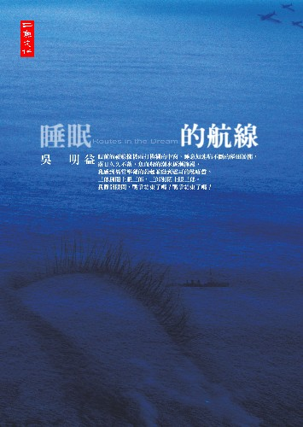
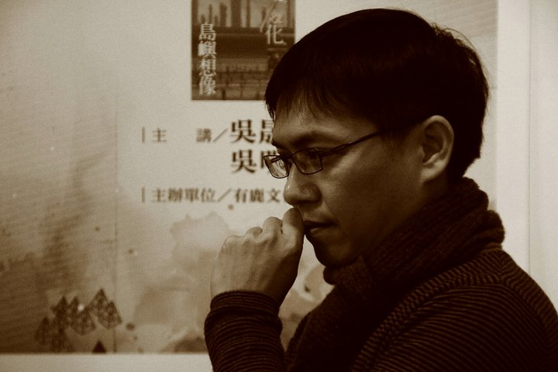
III) Lecture écocritique des œuvres de Wu Ming-yi
CEFC Taipei 28 mai 2012
Qui est Wu Ming-yi ?
吳明益，《睡眠的航線》，2007
Wu Ming-yi, Les Lignes de navigation du sommeil
Wu Ming-yi (吳明益), 2011
Gwennaël Gaffric
Trajectoires écopoétiques dans la littérature taïwanaise

Slide 14
III) Lecture écocritique des œuvres de Wu Ming-yi
CEFC Taipei 28 mai 2012
Qui est Wu Ming-yi ?
「只是因為我們的身體就是一座生態系，我們的島嶼就是一座生態系，不是只有當地人會吃到毒蚵，也不是只有當地人才會吸到飄散的空氣，而海終有一天會將她無法消化的物事，重現在我們的餐桌上。我們得想辦法，捏熄那個始終在島民瞳孔中，熊熊燃燒的恐懼。
因為，人類越理解我們所居住的地球是一個複雜的運作體系，就越證明此刻是一個沒有旁觀者的時代。
沒有旁觀者的時代。」
吳明益，〈沒有旁觀者的時代〉，吳明益、吳晟主編，《濕地．到石化．島嶼的想像》，頁6
Gwennaël Gaffric
Trajectoires écopoétiques dans la littérature taïwanaise

Slide 15
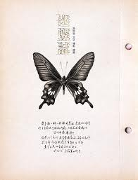
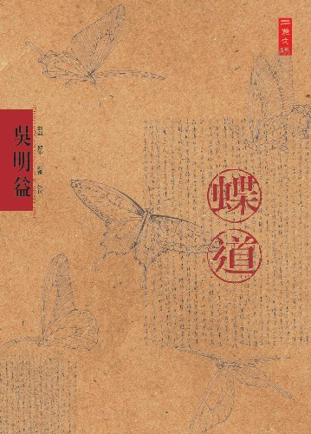
III) Lecture écocritique des œuvres de Wu Ming-yi
CEFC Taipei 28 mai 2012
Esthétique et éthique de l’interconnexion
吳明益，《迷蝶誌》，2000
Wu Ming-yi, Annales de papillons égarés
吳明益，《蝶道》，2003
Wu Ming-yi, Le Dao du papillon
Gwennaël Gaffric
Trajectoires écopoétiques dans la littérature taïwanaise

Slide 16
III) Lecture écocritique des œuvres de Wu Ming-yi
CEFC Taipei 28 mai 2012
「『臺灣』是這個島嶼上所有的生物與生境的混合詞，一個不斷變動的名詞。臺灣每天都在死亡一點，誕生一點，然後變得更加臺灣。」
吳明益，《蝶道》，頁239
「我的步行是為了了解海岸、公路的歷史、自然與現狀 [...]只要海灘還在，步行就永遠有接續的可能性。」
吳明益，《家離水邊那麼近》，頁183
Gwennaël Gaffric
Trajectoires écopoétiques dans la littérature taïwanaise

Slide 17
III) Lecture écocritique des œuvres de Wu Ming-yi
CEFC Taipei 28 mai 2012
Les « communs » : du Lieu au Tout-Monde
「瓦憂瓦憂島民以為世界是一個島。。」
吳明益，《複眼人》，頁18
「那時莎拉還以為挪威人的海就只有挪威海，而挪威海是上天給挪威人的恩賜，[...]『我們的挪威海。』莎拉海還記得地理老師講這句話的神情，不過她父親阿蒙森叫所有的海都是『我們的海』：『我們的印度洋』，『我們的大西洋』，『我們的太平洋』。」
吳明益，《複眼人》，頁277
Gwennaël Gaffric
Trajectoires écopoétiques dans la littérature taïwanaise

Slide 18
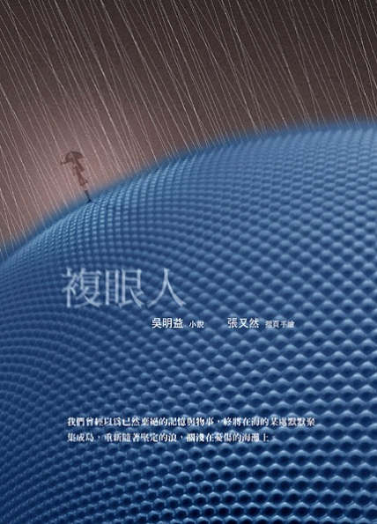
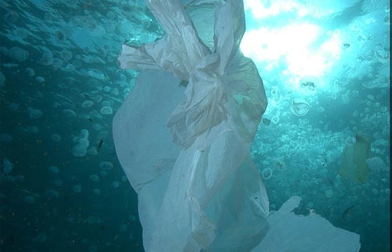
III) Lecture écocritique des œuvres de Wu Ming-yi
CEFC Taipei 28 mai 2012
Les « communs » : du Lieu au Tout-Monde
吳明益，《複眼人》，2011
Wu Ming-yi, L’Homme aux yeux à facettes
Trash Vortex (Plaque de déchets du Pacifique)
(http://www.greenpeace.org/international/en/campaigns/oceans/pollution/trash-vortex/)
Gwennaël Gaffric
Trajectoires écopoétiques dans la littérature taïwanaise

Slide 19

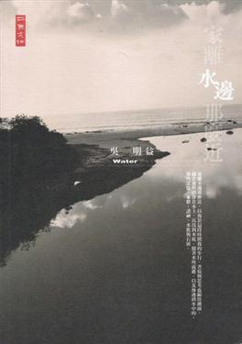
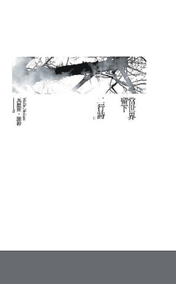
CEFC Taipei 28 mai 2012
L’écopoétique, une poétique de la Relation ?
吳明益，《家離水邊那麼近》，2007
Wu Ming-yi, Tant d’eau si près de la maison
Walis Nokan，《當世界留下二行詩》，2012
Walis Nokan, Quand il ne restera plus dans le monde que des distiques
Gwennaël Gaffric
Trajectoires écopoétiques dans la littérature taïwanaise

